Slide 1


effizient, autark, kostengünstig

Slide 2
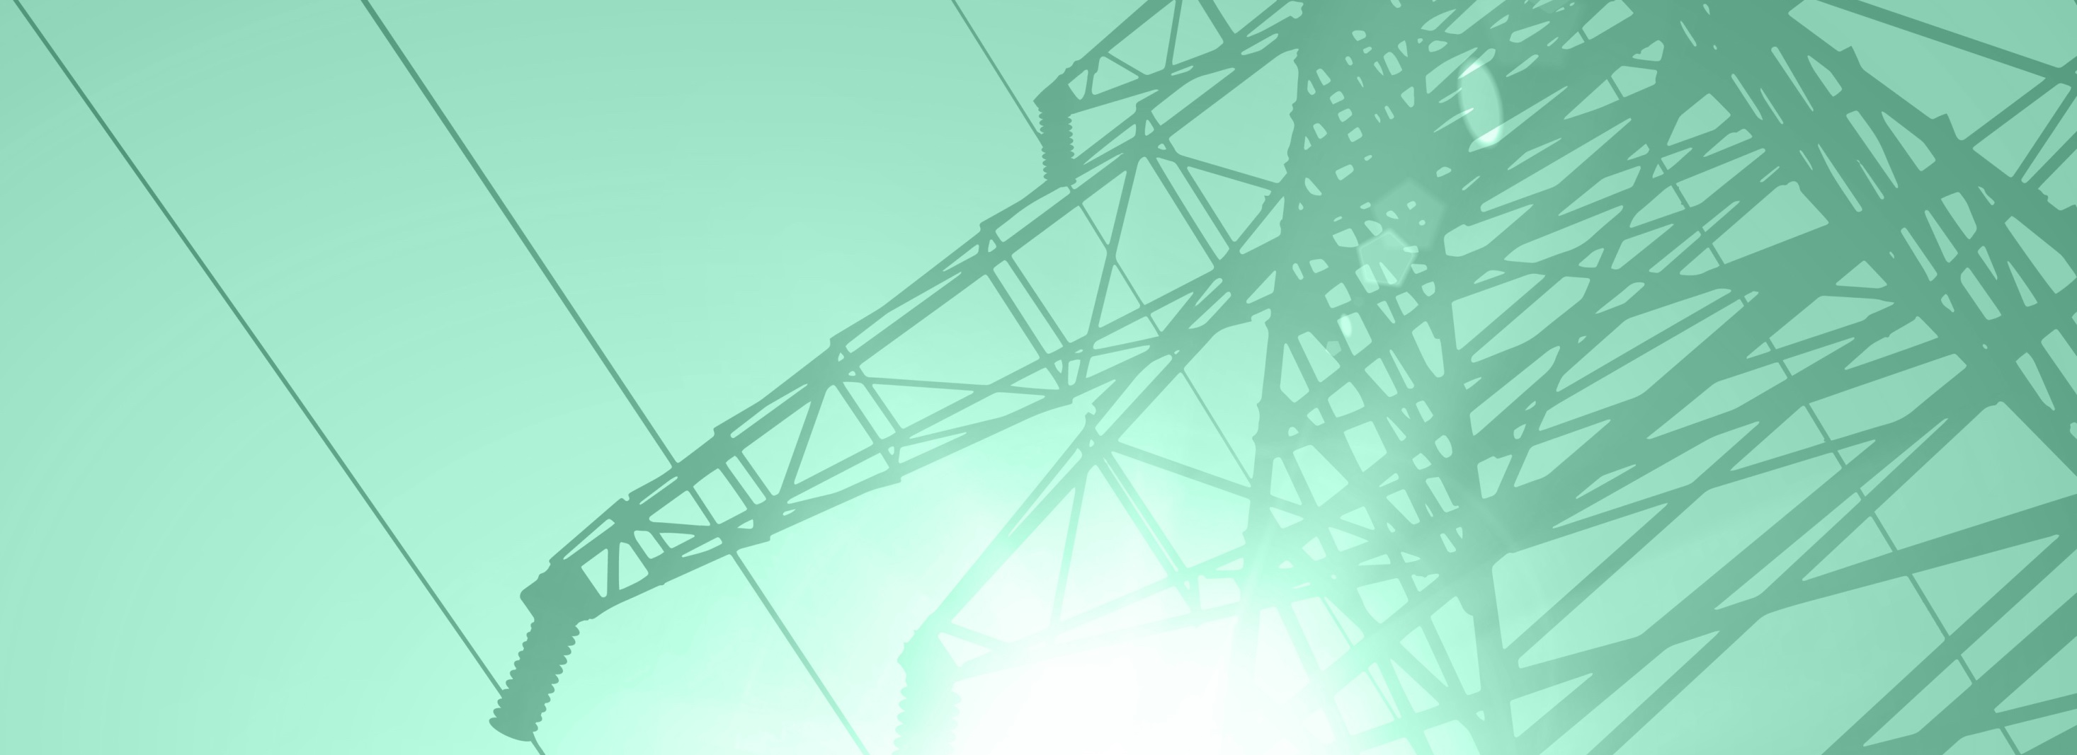
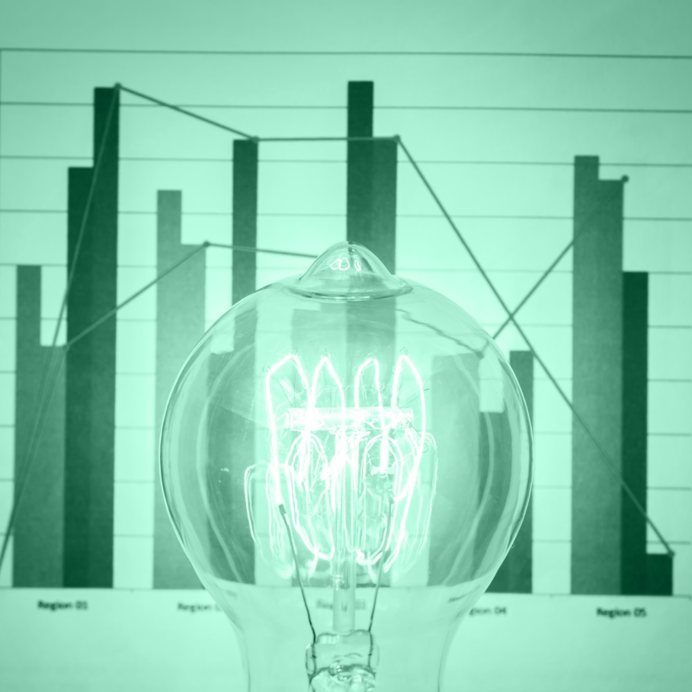
STEIGENDE STROMPREISE WELTWEIT
Das Problem
NETZAUSBAU UND SPEICHER SIND TEUER
HAUSHALTE UND UNTERNEHMEN BRAUCHEN BEZAHLBARE, DEZENTRALE ALTERNATIVEN
LÖSUNG: EINE EFFIZIENTERE, UNABHÄNGIGE STROMERZEUGUNG IST DRINGEND NOTWENDIG.

Slide 3
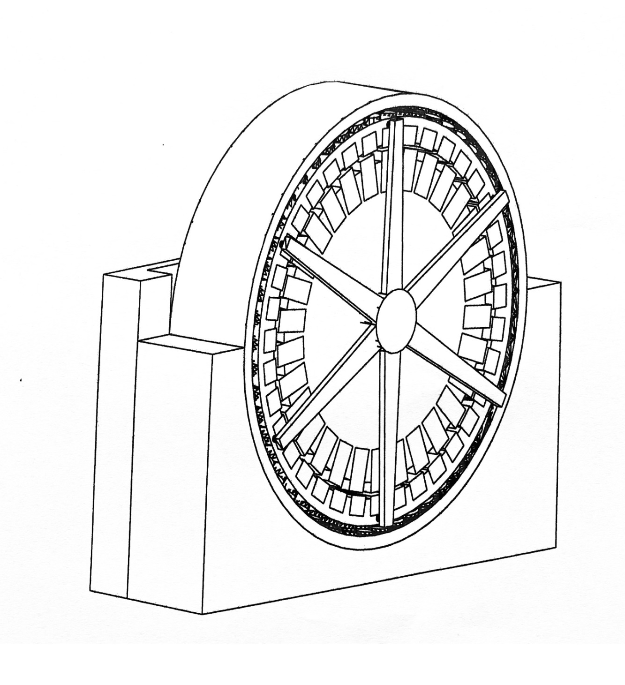
Unsere Lösung:
DELEKTRA
DEZENTRALE ELEKTRISCHE ANTRIEBE
EIN NEUARTIGER GENERATOR MIT SCHWUNGRAD UND PERMANENTMAGNETEN OPTIMIERTE BAUWEISE, KOMBINIERT MIT SOLAR, ERZEUGT FAST KOSTENLOSEN STROM.
HOHER WIRKUNGSGRAD
AUTARKE STROMERZEUGUNG
IDEAL FÜR HAUSHALTE, OFF-GRID-SYSTEME, KOMMUNEN

Slide 4
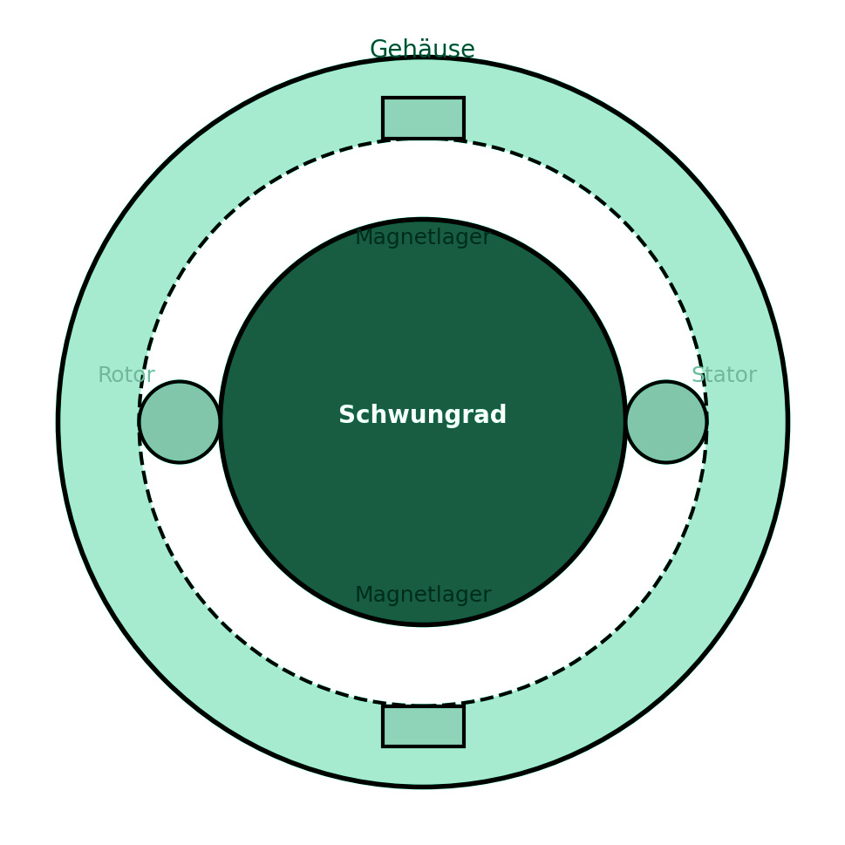
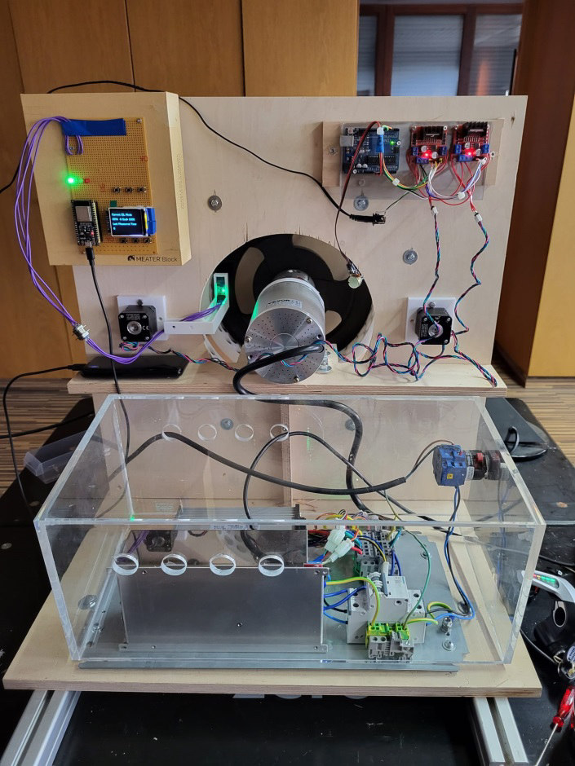
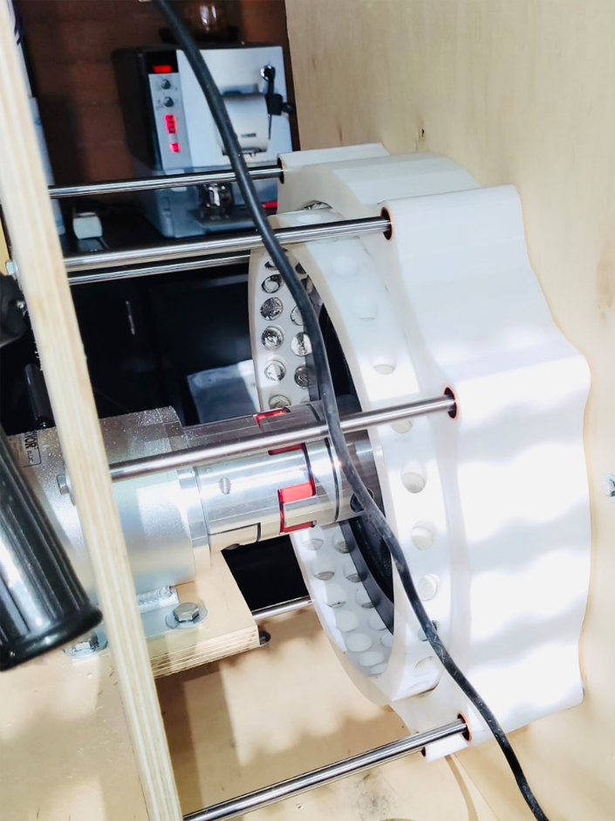
Ek = 1/2 * I * ω²
Ek : Kinetische Energie (in Joule)
I: Trägheitsmoment des Schwungrads (in \(kg \cdot m^2\))
ω: Drehgeschwindigkeit des Schwungrads (in Rad/s)
Technologie
(vereinfacht erklärt)
SCHWUNGRAD MIT INNEN- UND AUSSENMAGNETEN
MAGNETISCHE WECHSELWIRKUNG ERZEUGT SPANNUNG
SPULEN IM STATOR WANDELN BEWEGUNG IN STROM
ERGEBNIS
Bestätigt durch Vor-Prototyp und Messdaten

Slide 5
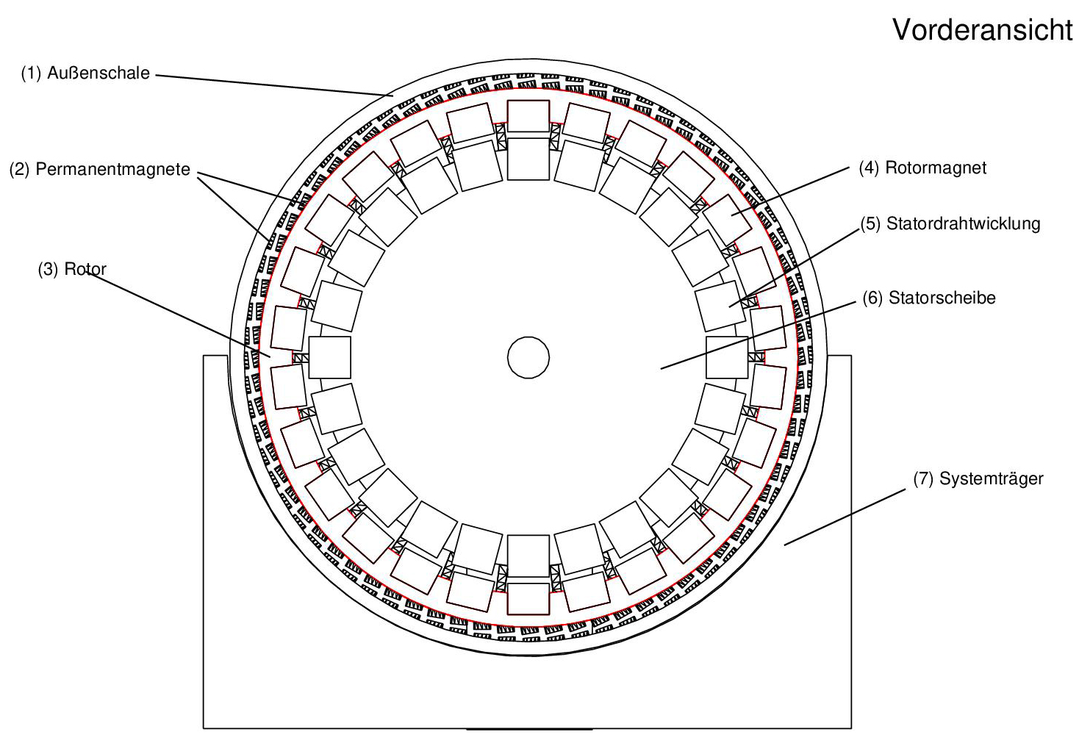
Technologie
(vereinfacht erklärt)
SCHWUNGRAD MIT INNEN- UND AUSSENMAGNETEN
MAGNETISCHE WECHSELWIRKUNG ERZEUGT SPANNUNG
SPULEN IM STATOR WANDELN BEWEGUNG IN STROM
Berechnung der Magnetkräfte
F=µ0⋅m1⋅m2/4⋅π⋅r2
ERGEBNIS
Bestätigt durch Vor-Prototyp und Messdaten
Messergebnis nach Testlauf am Simulationsobjekt
3% mehr Stromleistung durch bisherige Magnetlagerung

Slide 6

Unser USP
Kriterium D-ELEKTRA Konv. Generatoren
Wirkungsgrad Hoch Mittel
Betriebskosten Gering Hoch
Wartung Minimal Hoch
Solar-Kombination Ideal Eingeschränkt
Autarkie Möglich Kaum
www.energreen.com

Slide 7

MARKET
Wettbewerbsanalyse
Anbieter System Limitierung
PV pur Sonnenabhängig Speicher teuer
Diesel-Generator Emissionen Hoher Verbrauch
D-ELEKTRA Hybrid / Autark Effizient, skalierbar

Slide 8

Technologie
Roadmap
Vor-Prototyp
KI-Simulation
Zeitrahmen: abgeschlossen
Ziel : Funktionsnachweis
Zeitrahmen: +3 Monate
Ziel : Design für Serien-Prototyp
Fraunhofer Institut ist bereit eine Forschungsaufgabe zu übernehmen, wenn der Kostenaufwand zum Gesamtaufwand der Forschung – Engineering - Simulationen bis hin zu Prototyp gesichert ist.
Prototypenbau
Markteintritt
Zeitrahmen: +6 Monate
Ziel : Validierung & Test
Zeitrahmen: +12 Monate
Ziel : Erste Kunden & Partner

Slide 9

Geschäftsmodell
SKALIERBAR UND INTERNATIONAL EINSETZBAR
Start und Beginn zunächst mit einem Solaranbieter, später mit all jenen Anfragen gemäß
Schaubild.
Lizenzierung an Energieversorger & OEMs
Kooperation mit Solaranbietern
Direktvertrieb an Kommunen
B2B

Slide 10
Umsatz und Ertragsprognose ( geschätzte Anwendungen nur In Deutschland )
Etwa 12% aller Wohngebäude in Deutschland haben derzeit eine Photovoltaikanlage
Bei geschätzten privaten Haushalten sind es ca. 5 Mio Haushalte mit PV-Anlagen = ( 12% von 41Mio = ca., 4,9 Mio) Anwendern.
Bei derzeit ca. 5 Mio. Anwender und geschätzten nur 10% (250 Mio. €) verkauften Delektra Energiewandler , wäre ein anfänglicher Umsatz beim Stückpreis 5.000€ ein Umsatz von ca. 2,5 Milliarden € zu generieren. Und das anfänglich nur in Deutschland.
Marktpotenzial
HAUSHALTE MIT SOLARANLAGEN
ENTWICKLUNGSLÄNDER (OFF-GRID)
INDUSTRIE & LANDWIRTSCHAFT
Wachstum
7-10%/Jahr
Marketvolumen
> 100 Mrd. EUR

Slide 11

KI-Design & Simulation
200–300 TEUR
Kapitalbedarf
Prototypenbau & Tests
100–150 TEUR
Vorbereitung
Serienfertigung
200–350 TEUR
Gesamtbedarf 500–800 TEUR
Zeithorizont: ca. 12 Monate bis Serienreife

Slide 12


Vision & Impact
Bezahlbarer Strom
für alle
Beitrag zur globalen Energiewende
Stromautarkie für Haushalte & Unternehmen

Slide 13
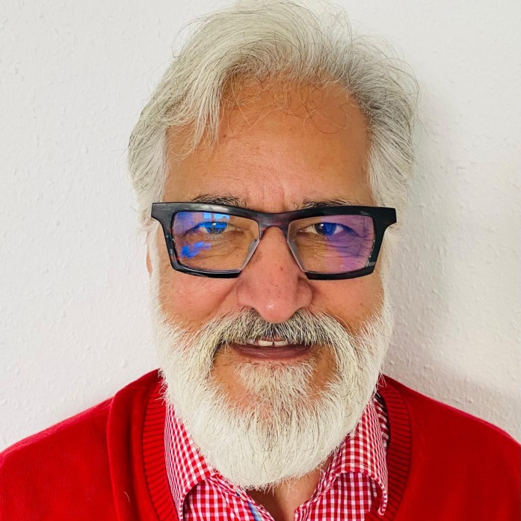
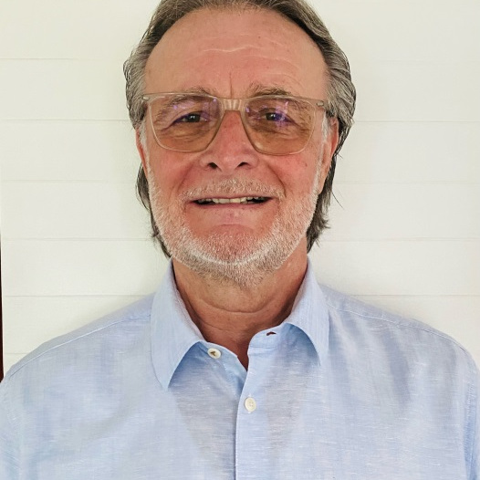

TEAM
Our Company Leaders
Fertigungstechniker
Victor Kurz
Dipl. Ing.
Abdolnasser Hamid
Externe Partner
Fraunhofer Institute
Patentanwalt
IT Agentur
Marketing
Entwicklung, Technik

Slide 14

Get in touch
Werden Sie Teil dieser Energie-Revolution.
Unterstützen Sie den Weg zur autarken, bezahlbaren Stromversorgung.
(+49) 176 24610268
(+49) 151 65261713
a.hamid@matracom.de
victor.kurz@t-online.de

Slide 15

Business Style
Dankeschön!
Die neue Generation der Stromerzeugung effizient, autark, kostengünstig
www.energreen.com

